Slide 1
Экспертная сессия тематической площадки ЦШ ОНФ «ОБРАЗОВАНИЕ»
НОВЫЕ ПОДХОДЫ К АККРЕДИТАЦИОННЫМ ПОКАЗАТЕЛЯМ ПО ПРОГРАММАМ ВЫСШЕГО ОБРАЗОВАНИЯ
ИНЖЕНЕРНОЕ ДЕЛО, ТЕХНОЛОГИИ И ТЕХНИЧЕСКИЕ НАУКИ

Slide 2
ОРГАНИЗАЦИЯ ОБСУЖДЕНИЯ
ТАКТ 1: обсуждение предложений Федеральной службы по надзору в сфере образования и науки
Мнения по предложенным группам показателей
Плюсы, минусы, риски и возможности новой модели оценки качества
Процедуры и регламенты
ПРЕЗЕНТАЦИЯ ПРЕДЛОЖЕНИЙ
регламент выступлений до 5 минут
регламент выступления представителя группы до 10 минут (второй день)
ТАКТ 2: генерация идей, выработка подходов к формированию и составу аккредитацинных показателей и метрик
Цели процедуры
Показатели и метрики
Регламенты
Информационные источники
Этапы перехода в новый формат
Риски и возможности
Методическая поддержка
Универсальные подходы и специфика
Предложения представителей вузов с учетом имеющихся практик
Сбор, представление, алгоритм оценивания
Переходный период
регламент выступлений 5-7 минут

Slide 3
ОСНОВНЫЕ ПОЗИЦИИ НОВЫХ ПОДХОДОВ
Подходы к актуализации показателей
Достаточность критериев для комплексной оценки
Синхронизация с целевой моделью развития СПД, программ развития и нацпроектов
Формат представления информации (шаблоны, формы)
Алгоритм запроса
Цифровые ресурсы сбора и верификации
АККРЕДИТАЦИОННЫЕ ПОКАЗАТЕЛИ
СБОР И ПРЕДСТАВЛЕНИЕ ИНФОРМАЦИИ
РЕШЕНИЯ О СООТВЕТСТВИИ ПРОГРАММ АККРЕДИТАЦИОННЫМ ПОКАЗАТЕЛЯМ
ПРОЦЕССЫ, ПРОЦЕДУРЫ, МОДЕЛЬ ОЦЕНИВАНИЯ
Процедура оценивания
Мониторинг (показатели, зоны ответственность,…)
Риск-ориентированная модель
Подготовка вуза к инновационным изменениям
Параметр показателя, позволяющий принять решение о соответствии программ(ОПОП) ВО
Корректность метрик
Универсальность и специфика параметров с учетом типизации образовательных организаций

Slide 4
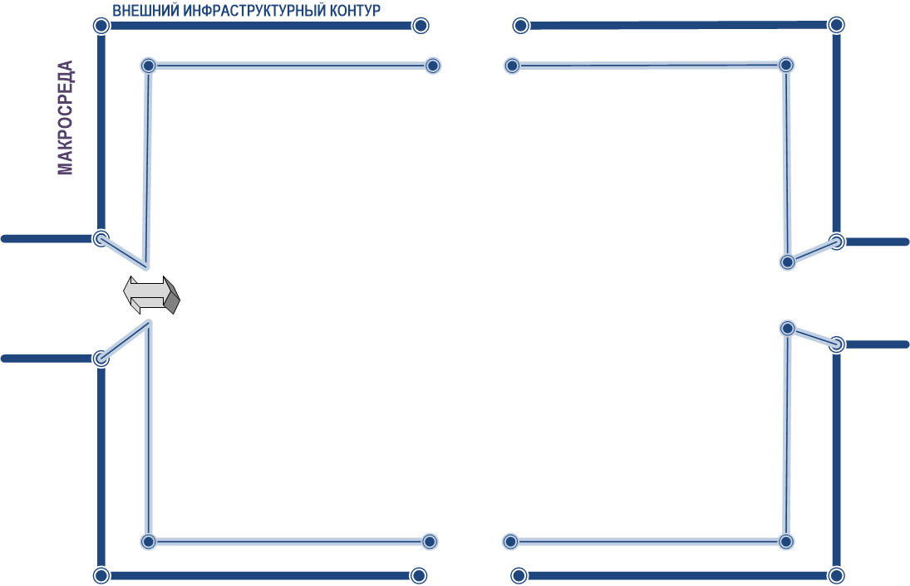
ПРОЦЕССНАЯ МОДЕЛЬ
КАЧЕСТВО ПОТОКА НА ВХОДЕ
КАЧЕСТВО СИСТЕМЫ, ПРОЦЕССОВ, УПРАВЛЕНЧЕСКИХ РЕШЕНИЙ, ТЕХНОЛОГИЙ, РЕСУРСОВ
КАЧЕСТВО РЕЗУЛЬТАТА ДЕЯТЕЛЬНОСТИ
Качество абитуриента
Инфраструктура
Рыночные запросы
Кадровый потенциал
…..
…..
ВУЗ
Качество выпускника
Степень удовлетворенность партнеров
Монетизация РИД
Кадровый ресурс
…..
…..
Качество системы
Качество процессов
Качество продуктов
…..
…..

Slide 5
ПОКАЗАТЕЛИ ПРОЦЕДУР
УРОВНИ УПРАВЛЕНИЯ КАЧЕСТВОМ
Планирование качества
Обеспечение качества
Улучшение качества
Лицензирование
Оценка
Мониторинг
Аудит
Бенчмарк
Мониторинг, рейтинг
Количественные показатели
Качественные показатели

Slide 6
ТАКТ 1
ОБСУЖДЕНИЕ ПРЕДЛОЖЕНИЙ ФЕДЕРАЛЬНОЙ СЛУЖБЫ ПО НАДЗОРУ В СФЕРЕ ОБРАЗОВАНИЯ И НАУКИ

Slide 7
АККРЕДИТАЦИОННЫЕ ПОКАЗАТЕЛИ
группа 1:
фонды оценочных средств
возможности, позитивные изменения
негатив и угрозы
…..
…..
….
….
….
…..
…..
….
….
….

Slide 8
ПРЕДЛОЖЕНИЯ ПО РАСКРЫТИЮ ПОКАЗАТЕЛЯ
ФОСы по УК и ОПК….
ФОСы образовательных организаций
уточнение
ОС профессиональных компетенций, синхронизированные с банками процедур НОК с учетом ПС ОПОП
другое
принципиально другое
качество ФОС будет всегда вызывать «позитивную» эмоцию
фонды оценочных средств

Slide 9
АККРЕДИТАЦИОННЫЕ ПОКАЗАТЕЛИ
группа 2:
наличие практической подготовки
возможности, позитивные изменения
негатив и угрозы
…..
…..
….
….
….
…..
…..
….
….
….

Slide 10
ПРЕДЛОЖЕНИЯ ПО РАСКРЫТИЮ ПОКАЗАТЕЛЯ
Программы ДПО от индустриальных партнеров, «встроенные» в ОП
Целевое обучение
уточнение
Базы практик и стажировок
другое
принципиально другое
Изменение фиктивной проектной деятельности на эффективную
наличие практической подготовки

Slide 11
АККРЕДИТАЦИОННЫЕ ПОКАЗАТЕЛИ
группа 3:
профессиональные достижения ППС
возможности, позитивные изменения
негатив и угрозы
…..
…..
….
….
….
…..
…..
….
….
….

Slide 12
ПРЕДЛОЖЕНИЯ ПО РАСКРЫТИЮ ПОКАЗАТЕЛЯ
Степень, звание или что еще
Стаж, диагностируемые профессиональные достижения
Наукометрические показатели
Квалификация (соответствие ПС???)
другое
принципиально другое
Экспертная, предметная, цифровая компетенция (как измерять?)
достижения ППС

Slide 13
АККРЕДИТАЦИОННЫЕ ПОКАЗАТЕЛИ
группа 4:
трудоустройство
возможности, позитивные изменения
негатив и угрозы
…..
…..
….
….
….
…..
…..
….
….
….

Slide 14
ПРЕДЛОЖЕНИЯ ПО РАСКРЫТИЮ ПОКАЗАТЕЛЯ
Трудоустройство в соответствии с профилем
Уровень зарплат??? (очень много тонкостей)
уточнение
Рыночная стоимость квалификации (универсальный показатель должен быть)
другое
принципиально другое
Что делать с иностранными гражданами и форматом самозанятыми и ИП?
Трудо-устройство

Slide 15
АККРЕДИТАЦИОННЫЕ ПОКАЗАТЕЛИ
группа 5:
балл ЕГЭ
возможности, позитивные изменения
негатив и угрозы
…..
…..
….
….
….
…..
…..
….
….
….

Slide 16
ПРЕДЛОЖЕНИЯ ПО РАСКРЫТИЮ ПОКАЗАТЕЛЯ
Динамика среднего показателя
Внутренние экзамены (творческие специальности)?
уточнение
Целевой прием?
другое
принципиально другое
Поступление не по ЕГЭ на ОПОП магистратуры
балл ЕГЭ

Slide 17
ТАКТ 2
ГЕНЕРАЦИЯ ИДЕЙ, ВЫРАБОТКА ПОДХОДОВ К ФОРМИРОВАНИЮ И СОСТАВУ АККРЕДИТАЦИННЫХ ПОКАЗАТЕЛЕЙ И МЕТРИК

Slide 18
ПРЕДЛОЖЕНИЯ ПО РАСКРЫТИЮ ПОКАЗАТЕЛЯ
…..
….
уточнение
….
другое
принципиально другое
Совсем не знаю что, но что-то очень важное
Группа 6

Slide 19
ПРЕДЛОЖЕНИЯ ПО РАСКРЫТИЮ ПОКАЗАТЕЛЯ
…..
….
уточнение
….
другое
принципиально другое
Совсем не знаю что, но что-то очень важное
Группа 7

Slide 20
СБОР И ПРЕДСТАВЛЕНИЕ ИНФОРМАЦИИ
….
….
….
….

Slide 21
ПРОЦЕССЫ, ПРОЦЕДУРЫ, МОДЕЛЬ ОЦЕНИВАНИЯ
….
….
….
….

Slide 22
РЕШЕНИЯ О СООТВЕТСТВИИ
….
….
….
….

Slide 23
ПРЕДЛОЖЕНИЯ
….
….
….
….

